Slide 1

Teollinen puurakentaminen
Opetusmateriaalia teollisen puurakentamisen koulutukseen
2022

Slide 2
Aineiston alkuperä
Aineiston käyttö
Teollisen puurakentamisen oppimateriaali on tuotettu 2021-2022 Puuinfo Oy:n johtamassa hankkeessa, jossa mukana myös:
Ammattiopisto Lappia,
TTS-Työtehoseura,
Kaakkois-Suomen ammattikorkeakoulu,
Metropolia ammattikorkeakoulu,
Jyväskylän ammattikorkeakoulu,
Tampereen yliopisto sekä
Puutuoteteollisuus ry.
Hanketta on rahoittanut ympäristöministeriö.
Aineisto on tarkoitettu käyttöön teollisen puurakentamisen koulutuksessa ja opiskelussa mahdollisimman laajasti.
Aineistolla on Nimeä-JaaSamoin (CC BY-SA) -lisenssi, joka edellyttää, että aineistoa käytettäessä tekijä mainitaan asianmukaisesti ja johdannaisteoksia saa levittää vain samalla lisenssillä kuin alkuperäistä teosta.
Alkuperäinen aineisto sekä Puuinfon mahdolliset päivitykset siihen julkaistaan aoe.fi-portaalissa sekä puuinfo.fi-sivustolla.

Slide 3
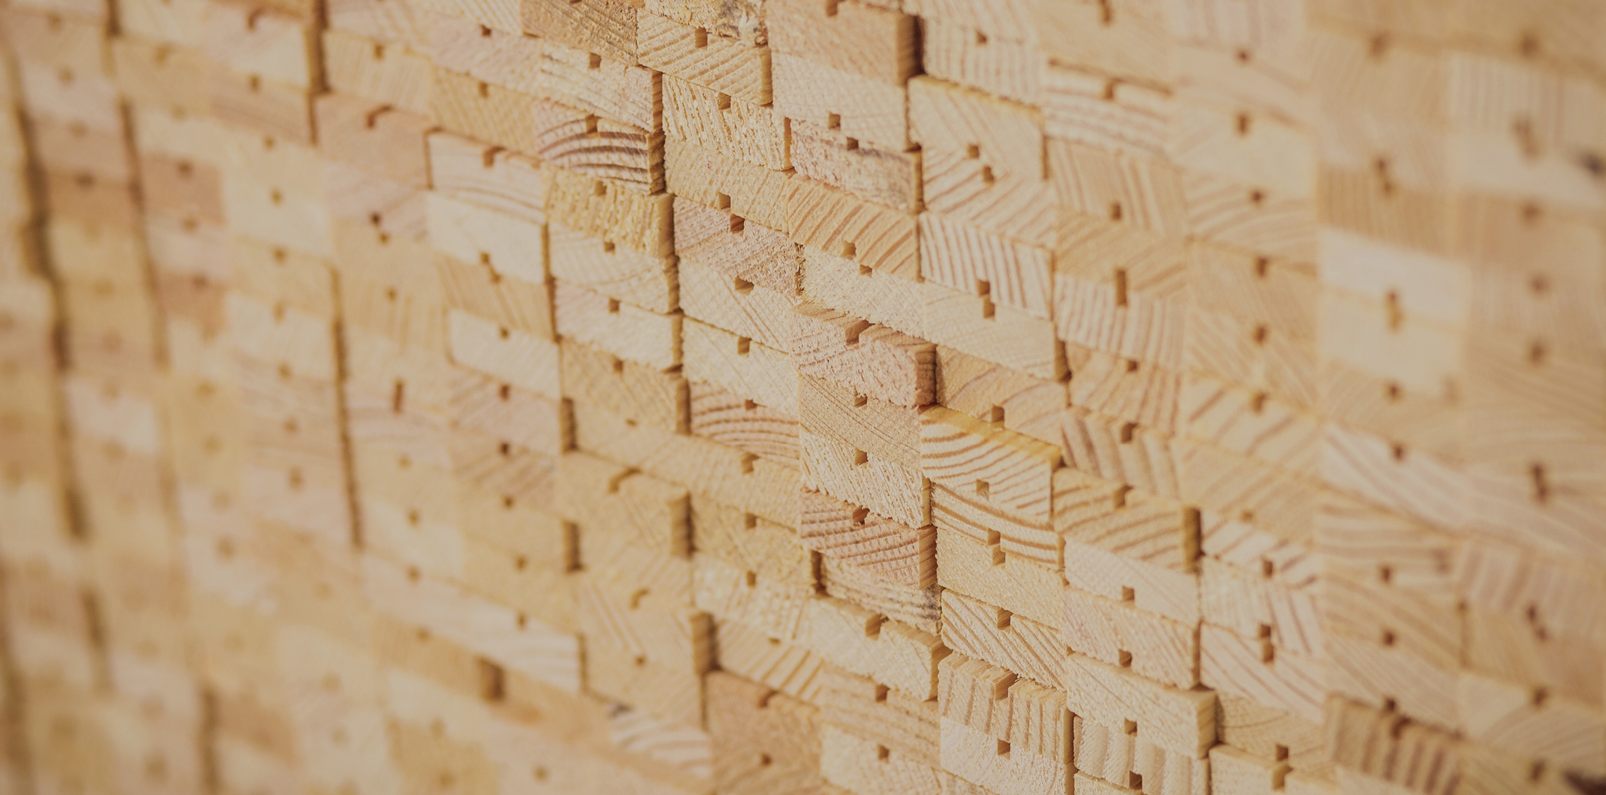
Rakennusfysiikka

Slide 4
Tekijät
Jani Pitkänen, XAMK
Julkaisupäivä: 18.2.2022

Slide 5
Kosteustekniikka

Slide 6
Puun kosteustekniset ominaisuudet
1/16
Puu on hygroskooppinen materiaali eli puulla on kyky sitoa ja luovuttaa kosteutta ilman suhteellisen kosteuden vaihteluiden mukaan.
Puu asettuu aina tasapainokosteuteen ympäristönsä kanssa.
Puu säi­lyttää hygroskooppisen ominaisuutensa kaikissa vaiheissaan, sillä pintakäsittelytkin vain hidastavat kosteuden muutoksia.
Kosteuden vaihteluiden seurauksena puu kutistuu tai turpoaa.
Anisotrooppisena (ominaisuudet erilaiset eri suunnissa) materiaalina puun pitkittäissuuntainen kosteuseläminen on vähäistä, mutta poikittaissuuntainen kosteuseläminen on mer­kittävää ja se on huomioitava rakenteita sekä yksityiskohtia suun­niteltaessa.

Slide 7
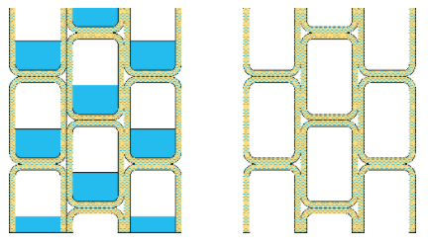
Puun kosteustekniset ominaisuudet
2/16
Puun alkaessa kuivua, soluonteloissa oleva vapaa vesi poistuu ensimmäisenä.
Puun kosteustilaa, jossa vapaa vesi on poistunut soluonteloista, mutta soluseinämät sisältävät enimmäismäärän vettä, kutsutaan puun syiden kyllästymispisteeksi.
Puun kosteuspitoisuus on tällöin noin 30 %.

Slide 8
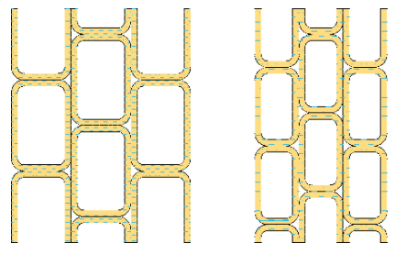
Puun kosteustekniset ominaisuudet
3/16
Soluonteloissa olevan vapaan veden poistumisen jälkeen alkaa soluseinämiin sitoutunut vesi poistua, jonka seurauksena puu alkaa kutistua.
Kutistuminen aiheuttaa puuhun muodonmuutoksia, jotka taas aiheuttava puuhun sisäisiä jännityksiä.
Sisäiset jännitykset ai­heuttavat puuhun halkeamia ja sahatavarakappaleissa sisäisten jännitysten vaikutus näkyy myös mm. kieroutumisena.

Slide 9
Puun kosteustekniset ominaisuudet
4/16
Puun kosteuspitoisuuden ollessa alle 20 %, se on yleensä turvassa lahottajasieniltä, homeilta ja muilta biologisilta tuholaisilta.
Lisäk­si kuivan puun lujuus- ja jäykkyysominaisuudet ovat märkää puuta paremmat.
Lujuusominaisuuksien paraneminen puun kuivuessa perustuu soluseinämien liikkumiseen lähemmäksi toisiaan ja toi­siinsa kiinnittymiseen.

Slide 10
Puun kosteustekniset ominaisuudet
5/16
Lujuus- ja jäykkyysominaisuuksiltaan kuusi ja mänty ovat samankaltaisia, mutta niiden kosteuskäyttäytymisessä on eroja.
Kuu­si reagoi sen ympärillä olevan kosteuden vaihteluihin hitaammin kuin mänty.
Tämä johtuu siitä, että soluseinämien huokosten läpät (torukset) jäävät puun kuivuessa kuusella kauttaaltaan kiinniasentoon ja männyllä pintapuussa aukiasentoon.
Männyn sydänpuussa huokoset ovat tukkeutuneet pihkalla.
Soluseinämien huokosten ominaisuudet aiheuttavat myös sen, että kuusi on vaikea painekyllästää ja männyssä kyllästysaineet voivat tunkeutua vain pintapuuhun.

Slide 11
Puun kosteustekniset ominaisuudet
6/16
Puun kosteuspitoisuus ilmoitetaan prosentteina ja sillä tarkoitetaan puussa olevan veden painon suhdetta puun absoluuttiseen kuivapainoon.
Kosteuspitoisuus todetaan kosteusmittarilla.
Tuoreen havupuun kosteuspitoisuus on noin 30 % (syiden kyllästymispiste), josta erilaisilla kuivausmenetelmillä kosteuspitoisuus voidaan muuttaa haluttuun suuruusluokkaan käyttökohteesta riippuen.
Normaalikäytössä puun kosteus vaihtelee 8–25 % välillä.

Slide 12
Puun kosteustekniset ominaisuudet
7/16
Kosteuspitoisuus ei ole absoluuttinen arvo vaan se muuttuu ilman suhteellisen kosteuden mukaan (tasapainokosteus).
Kuivaan tilaan vietynä puu kuivuu ja kosteissa olosuhteissa se imee kosteutta.
Kos­teus vaihtelee siten sekä vuodenaikojen että käyttökohteen mukaan.
Tämän takia on erityisen tärkeää huolehtia, että puutavaran kosteuspitoisuus ei pääse suuresti vaihtelemaan käyttökohteeseen suositellusta arvosta varastoinnin, kuljetuksen ja asennuksen aikana.

Slide 13
Puun kosteustekniset ominaisuudet
8/16
Puutavaraliikkeessä suositellaan mittaamaan puutavaran kosteus ennen toimitusta asiakkaalle.
Käyttökohde | Kosteuspitoisuus (suositus)
Runko | < 24 %
Ulkoverhous | < 18 %
Sisäverhous | < 16 %
Lattialaudat | < 10 %
Tasapainokosteus (suositus)

Slide 14
Puun kosteustekniset ominaisuudet
9/16
Kuivuessaan sahatavarakappale kutistuu, muuttaa muotoaan ja siihen saattaa tulla pintahalkeamia.
Lisäksi puulle ominaiseen ta­paan lujuus- ja jäykkyysominaisuudet kasvavat puun kuivuessa.
Sahatavarakappaleen kosteusmuodonmuutosten suuruus voidaan määrittää likimäärin taulukossa esitetyillä arvoilla.
Kosteusmuodonmuutokset tulee huomioida esimerkiksi ponttilaudoituksen ja liitoksien yhteydessä, koska sahatavarakappaleen poikkileikkauksen mittamuutokset saattavat olla useita millimetrejä.

Slide 15
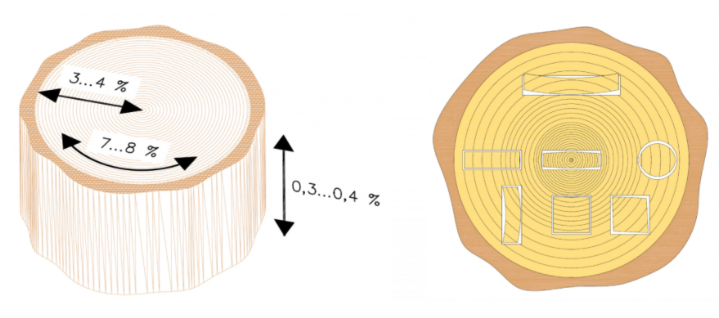
Puun kosteustekniset ominaisuudet
9/16
Sahatavaran kosteuspitoisuuden muutos
Poikkileikkauksen mittamuutokset | 0,25 %
Pituuden mittamuutos | 0,02 %
Ohjeelliset arvot havupuusahatavaran kosteusmuodonmuutosten määrittämiseen
Mänty ja kuusipuu kutistuvat tuoremitoistaan laskettuna (kun puu kuivuu 30 %:n kosteudesta 10 %:n kosteuteen):
vuosirenkaan suunnassa 5–6 %
säteen suunnassa 2–3 %
puun pituuden suunnassa 0,2–0,3 %
Kosteuden kasvaessa puu turpoaa vastaavassa suh­teessa.

Slide 16
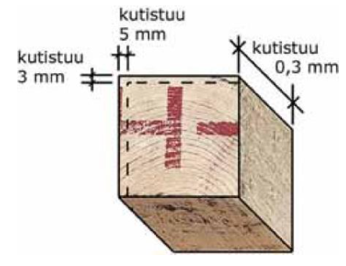

Puun kosteustekniset ominaisuudet
10/16
Mänty ja kuusipuu kutistuvat tuoremitoistaan laskettuna (kun puu kuivuu 30 %:n kosteudesta 10 %:n kosteuteen):
vuosirenkaan suunnassa 5–6 %
säteen suunnassa 2–3 %
puun pituuden suunnassa 0,2–0,3 %
Kosteuden kasvaessa puu turpoaa vastaavassa suh­teessa.

Slide 17
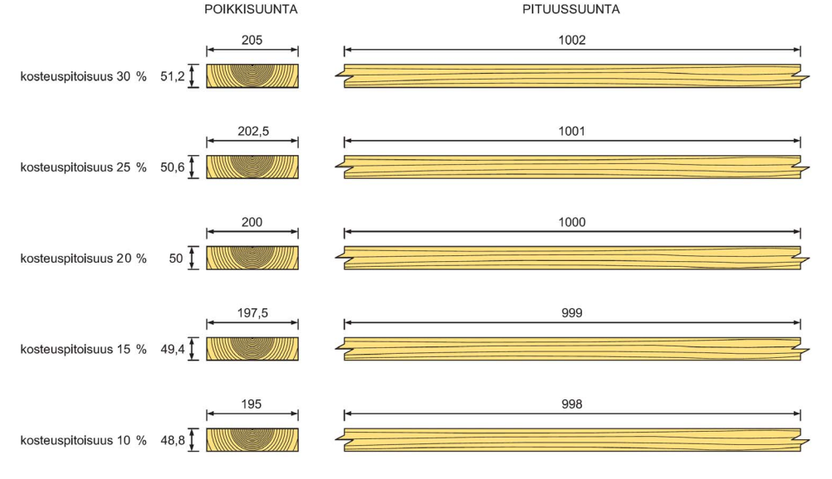
Puun kosteustekniset ominaisuudet
11/16

Slide 18
Puun kosteustekniset ominaisuudet
12/16
Kosteus kulkee männyn ja kuusen puuaineissa eri tavalla.
Män­nyn sydänpuussa vesi kulkeutuu hyvin huonosti, mutta pintapuun avoimissa huokosissa helposti.
Kuusen huokoset sulkeutuvat kaut­taaltaan ja vesi kulkeutuu selvästi hitaammin kuin männyn pintapuussa. Veden hidas kulkeutuminen on etu ulko-olosuhteissa.

Slide 19
Puun kosteustekniset ominaisuudet
13/16
Puu alkaa vaurioitua, jos sen kosteus pysyy pitkiä aikoja yli 20 %:ssa
Ympäröivän ilman suhteellinen kosteus on tällöin yleensä yli 80–90 %.
Puu alkaa homehtua muutamassa kuukaudessa, jos si­tä ympäröivän ilman suhteellinen kosteus pysyy tänä aikana yli 80 %:ssa.
Ilman suhteellisen kosteuden ylitettyä 90 % puu alkaa lahota.
Puun homehtumisen ja lahoamisen edellytyksenä on kuitenkin se, että lämpötila on + 0 – + 40 °C.

Slide 20
Puun kosteustekniset ominaisuudet
14/16
Vaikka pakkasella ilman suhteellinen kosteus voi olla pitkiä aikoja yli 85 %, puu ei vaurioidu, koska lämpötila ei ole riittävä homeen ja lahon etenemiselle.
Homeitiöt ja lahottajasienet vaativat toimi­akseen lisäksi happea ja ravinteita, joita on yleensä riittävästi sekä puussa että ympäröivässä ilmassa.
Home ei pysty tunkeutumaan puun pintaa syvemmälle, joten se ei ole puun lujuuden kannalta haitallista.

Slide 21
Puun kosteustekniset ominaisuudet
15/16
Homeen levittämät itiöt ovat sen sijaan haitallisia terveydelle, koska ne voivat aiheuttaa ihmisille erilaisia allergisia reaktioita ja lieviä myrkytysoireita, kuten esimer­kiksi jatkuvaa nuhaa, huimausta ja päänsärkyä.
Tämän vuoksi homeen esiintymiseen on aina suhtauduttava vakavasti.

Slide 22
Puun kosteustekniset ominaisuudet
16/16
Puun sinistyminen rinnastetaan usein virheellisesti puun homehtumiseen.
Puun sinistyminen on sinistäjäsienten aiheuttamaa värjääntymistä, joka ulottuu myös syvälle puun rakenteeseen.
Sinistäjäsienet leviävät itiöinä tai rihmaston kasvuna ja ilmestyvät etenkin varastoituun havupuuhun.
Sinistäjäsienet eivät kehity alle +5 °C:n lämpötilassa.
Sinistyminen ei vaikuta oleellisesti puun lujuuteen.

Slide 23
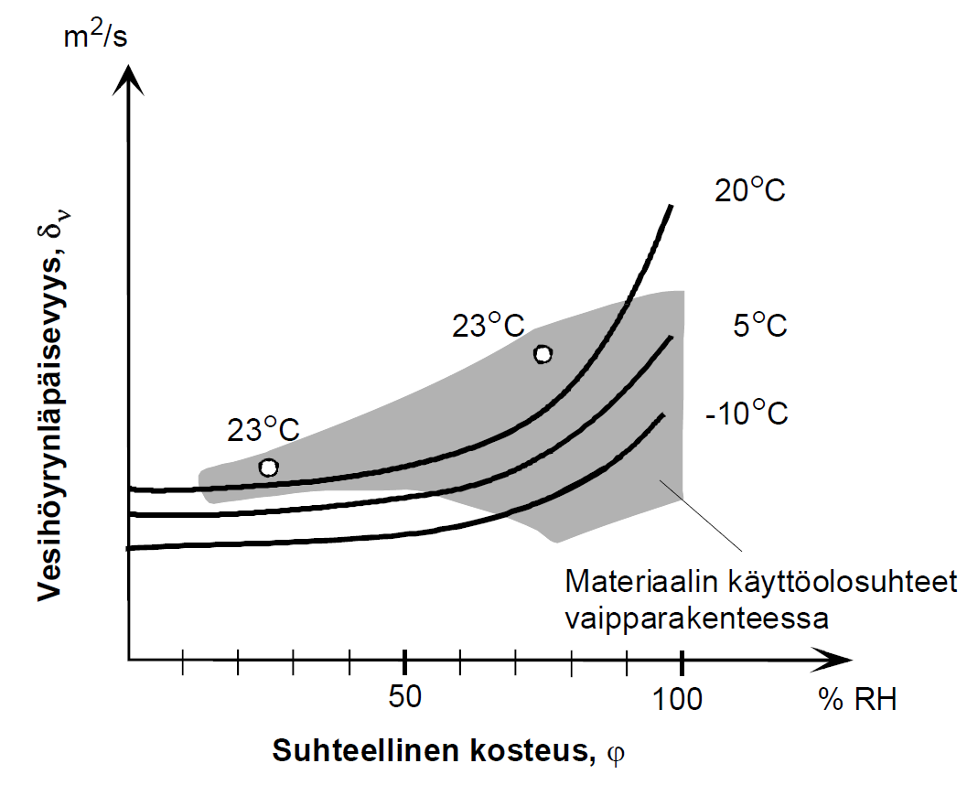
Puutuotteiden vesihöyrynvastus
1/3
materiaalin vesihöyryn läpäisevyytenä tulisi käyttää laskennassa kuivissa olo-suhteissa mitattua arvoa, δ_{ν,dry}, (ϕ ≤ 50 % RH)

Slide 24
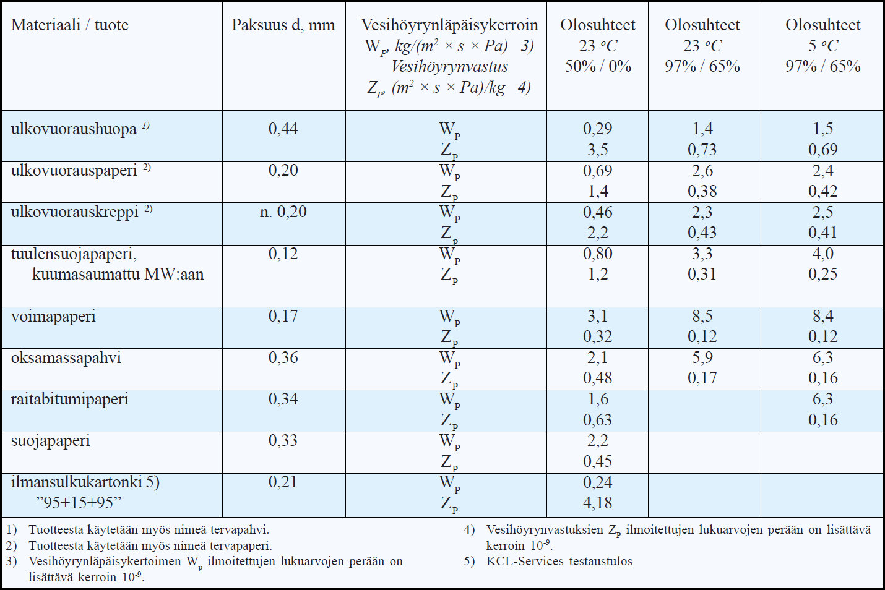
Puutuotteiden vesihöyrynvastus
2/3
Taulukko 1. Huokoisten rakennuspapereiden vesihöyrynläpäisyominaisuudet kosteassa ja kuivassa ympäristössä sekä kahdessa lämpötilassa (HENGITTÄVÄ PUUKUITURAKENNE, 2002)

Slide 25
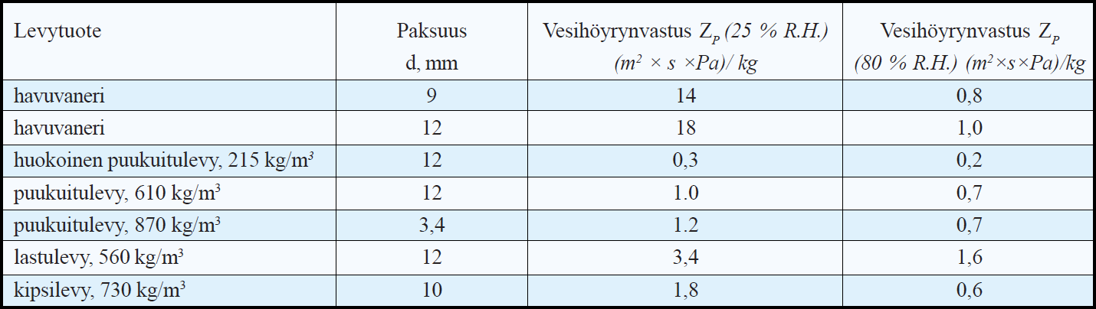
Puutuotteiden vesihöyrynvastus
3/3
Taulukko 2. Eräiden levymäisten rakennustuotteiden höyrynvastuksen arvoja (2). Zp-arvojen perään on lisättävä kerroin 10-9. (HENGITTÄVÄ PUUKUITURAKENNE, 2002)
Taulukossa 2 esitetään joitakin kirjallisuustietoihin perustuvia vesihöyrynvastuksia /1/. Annetut lukuarvot on katsottava ennen muuta suuruusluokkatiedoiksi, sillä tiedot vaihtelevat valmistaja- ja tuotekohtaisesti sekä valmistusteknisestä syistä aiheutuvan hajonnan takia.
/1/ Erkki Kokko, Tuomo Ojanen, Mikael Salonvaara, Antti Hukka & Hannu Viitanen. Puurakenteiden kosteustekninen toiminta. VTT Tiedotteita No 1991. Valtion teknillinen tutkimuskeskus. Espoo 1999. 160 s

Slide 26
Rakenteiden kosteustekninen suunnittelu
1/4
Seuraavassa käsitellään kosteuden kulkua ja sen vaikutuksia rakenteissa.
Tarkastelu koskee pääasiassa veden höyryn muodossa tapahtuvia liikkeitä.
Tarkastelu ei koske vedeneristystoimenpiteitä eli tiivistystä nestemäisenä esiintyvää vettä vastaan.
Vesihöyryn kulku rakenteissa on tunnettava, jotta vältyttäisiin kosteuden aiheuttamilta rakenteellisilta, taloudellisilta ja terveydellisiltä haitoilta.

Slide 27
Rakenteiden kosteustekninen suunnittelu
2/4
Liiallinen kosteus saattaa aiheuttaa esimerkiksi puurakenteiden lahoamista, pinnoitteiden turmeltumista, metallin korroosiota, lämmöneristeiden lämmöneristyskyvyn heikkenemistä sekä rakenteiden ja pintojen homehtumista.

Slide 28
Rakenteiden kosteustekninen suunnittelu
3/4
Diffuusio on kaasumolekyylien liikettä, jonka seurauksena kaasuseoksessa olevat yksittäisen kaasun pitoisuuserot (tai osapaine-erot) pyrkivät tasoittumaan.
Diffuusiossa kaasun nettovirtaus tapahtuu korkeammasta pitoisuudesta matalampaan.
Rakennusfysiikassa tärkein tarkasteltava kaasu on vesihöyry.
Muita tarkasteltavia kaasuja ovat mm. hiilidioksidi, radon ja muut sisäilman kaasumaiset epäpuhtaudet.
Materiaalin vesihöyrynläpäisevyys ei ole vakio, vaan riippuu lämpötilasta ja huokosilmassa vallitsevasta suhteellisesta kosteudesta.

Slide 29
Rakenteiden kosteustekninen suunnittelu
4/4
Ilma voi sisältää tietyssä lämpötilassa vain tietyn, tarkoin määritetyn määrän vesihöyryä.
Tätä maksimivesihöyryn määrää vastaavaa osapainetta sanotaan kyllästyspaineeksi, joka suurenee ilman lämpötilan kohotessa.
Jokaista ilman lämpötilaa vastaa siis tietty vesihöyryn kyllästyspaine (taulukoitu) ja kääntäen jokaista vesihöyryn osapainetta vastaa siis tietty ilman lämpötila, jonka alapuolelle lämpötila ei voi laskeutua vesihöyryn alkamatta tiivistyä vedeksi.
Tällöin osapaino on noussut kyllästyspaineeksi. Tätä lämpötilaa sanotaan kastepisteeksi tai kastepistelämpötilaksi.

Slide 30
Vesihöyrypitoisuuden ilmaiseminen
1/11
Ilman vesihöyrypitoisuus ilmaistaan tavallisesti suhteellisena eli relatiivisena kosteutena, joka ilmaisee kuinka monta prosenttia vesihöyryn osapaine on kyllästyspaineesta samassa lämpötilassa.
Suhteellinen kosteus lasketaan paineen avulla seuraavasti:
jossa
p = vesihöyryn vallitseva osapaine [Pa tai kPa]
p_{k} = vesihöyryn kyllästyspaine samassa lämpötilassa [Pa tai kPa]

Slide 31
Vesihöyrypitoisuuden ilmaiseminen
2/7
Suhteellinen kosteus lasketaan kosteuspitoisuuden avulla seuraavasti:
jossa
ν = vesihöyryn vallitseva kosteuspitoisuus [g/m³], (ν = nyy)
ν_{k} = Vesihöyryllä kyllästetyn ilman kosteuspitoisuus samassa lämpötilassa [g/m³]

Slide 32
Vesihöyrypitoisuuden ilmaiseminen
3/7
Kyllästysvesihöyrypitoisuuden riippuvuutta lämpötilasta voidaan kuvata kokeellisilla matemaattisilla funktioilla. Alla oleva kaava pätee seuraavalla lämpötila-alueella -20 °C… +80 °C (Nevander / Elmarsson):
jossa
t = tarkasteltava lämpötila [°C]

Slide 33
Vesihöyrypitoisuuden ilmaiseminen
4/7
Vallitsevan vesihöyrypitoisuuden ja vastaavan vesihöyryn osapaineen välillä vallitsee seuraava yhteys:
jossa
ν = vesihöyryn vallitseva kosteuspitoisuus [g/m³]
T = vallitseva lämpötila Kelvineinä [K], (273 K + t °C)

Slide 34
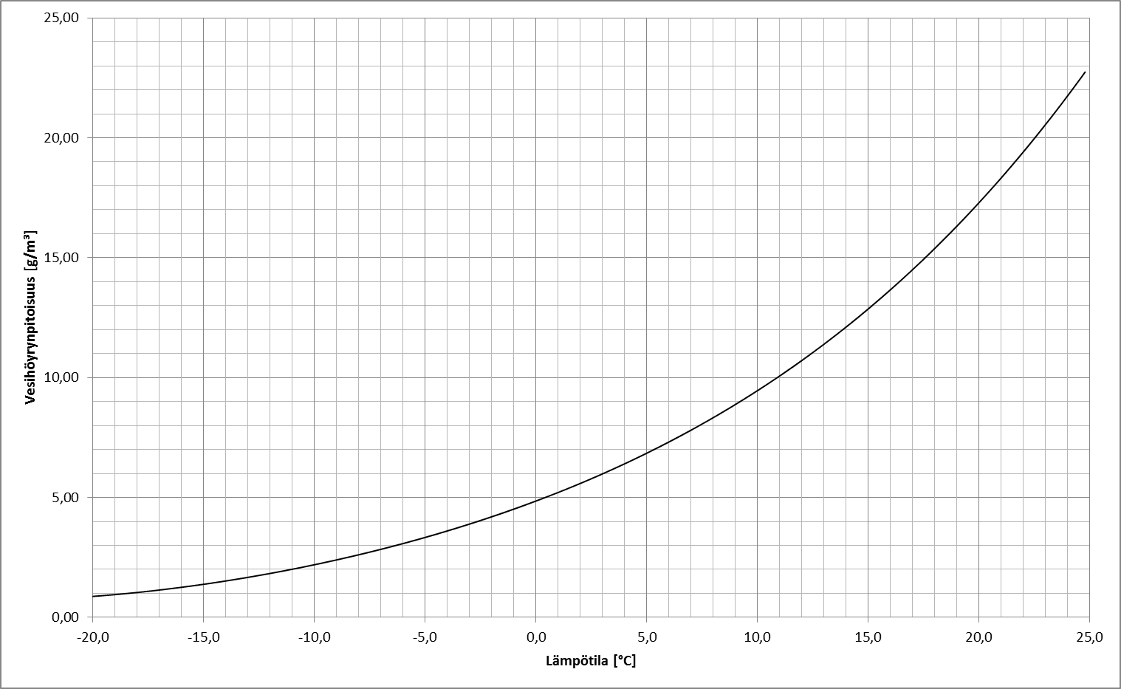
Vesihöyrypitoisuuden ilmaiseminen
5/7
Kuva: Vesihöyryllä kyllästetyn ilman kosteuspitoisuus lämpötilan suhteen

Slide 35
Vesihöyrypitoisuuden ilmaiseminen
6/7
Vesihöyryn kyllästyspaine voidaan myös laskea alla olevalla kaavalla (ei lämpötilaan liittyviä rajoituksia):
jonka jälkeen kyllästysvesihöyrypitoisuus saadaan kaavalla:
jossa
T = vallitseva lämpötila Kelvineinä [K], (273 K + t °C)

Slide 36
Vesihöyrypitoisuuden ilmaiseminen
7/7
Nevanderin ja jälkimmäisten kaavojen ero on pieni:
jonka jälkeen kyllästysvesihöyrypitoisuus saadaan kaavalla:
jossa
T = vallitseva lämpötila Kelvineinä [K], (273 K + t °C)

Slide 37
Ulko- ja sisäilman kosteus
1/6
Ulkoilman suhteellisen kosteuden määrää ensi sijassa vallitseva sää.
Sateessa ja sumussa, esimerkiksi syksyllä, ilman kosteus on 95…100 % ja vastaavasti kuivalla ja lämpimällä säällä esim. alkukesällä on suhteellinen kosteus 35…40 %.
Vuoden aikana suhteellinen kosteus on suurimmillaan alkutalvesta ja pienimmillään alkukesästä. Absoluuttinen kosteus on pienimmillään talvella ja suurimmillaan loppukesällä.

Slide 38
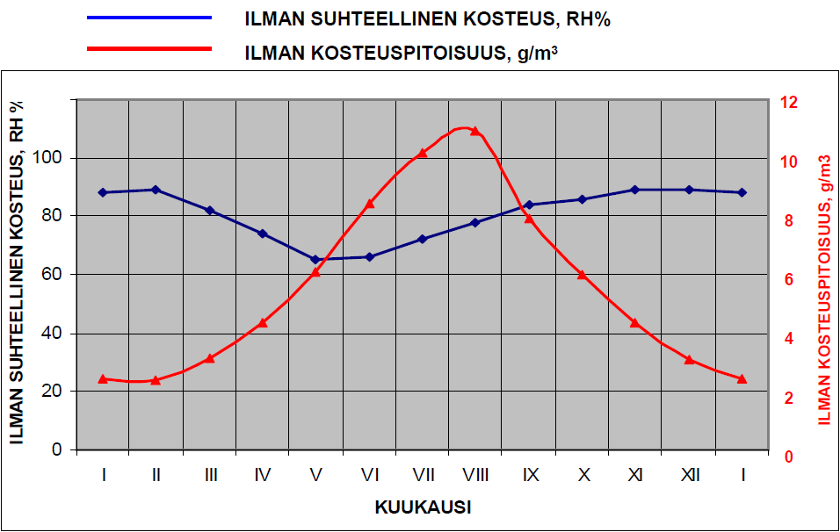
Ulko- ja sisäilman kosteus
2/6
Kuva: Ulkoilman kosteuden vaihtelu kuukausien mukaan

Slide 39
Ulko- ja sisäilman kosteus
3/6
Huoneilman suhteellinen kosteus asuinhuoneessa on lämmityskau-den aikana normaalisti 20…40 %.
Alhaisimmillaan se on pakkassäällä, sillä silloin ulkoilman absoluut-tinen kosteus on pieni.
Absoluuttinen kosteus on lämmityskaudella sisällä suurempi kuin ulkona, koska huoneilmaan tulee kosteutta ihmisistä, kasveista, taloustöistä, jne.
Siksi suhteellinen kosteuskin on suurempi kuin se, mikä vastaa ulko-ilman suhteellista kosteutta.

Slide 40
Ulko- ja sisäilman kosteus
4/6
Kovin alhainen suhteellinen kosteus on haitallista hengityselimille, siksi koneellisen ilmanvaihdon yhteydessä voidaan käyttää sisään puhallettavan ilman kostutusta.
Kesällä ovat kosteusolosuhteet lähes samat sisällä ja ulkona.
Sisäilman vesihöyrypitoisuuteen vaikuttavat ulkoilman vesihöyrypitoisuus, sisätilan kosteuslähteet, sisätilan ilmanvaihto, poistuvan ilman vesihöyryn määrä rakenteiden läpi sekä vesihöyryn sitoutuminen rakennusaineisiin.
Kahden viimeksi mainitun tekijän merkitys on yleensä melko pieni.

Slide 41
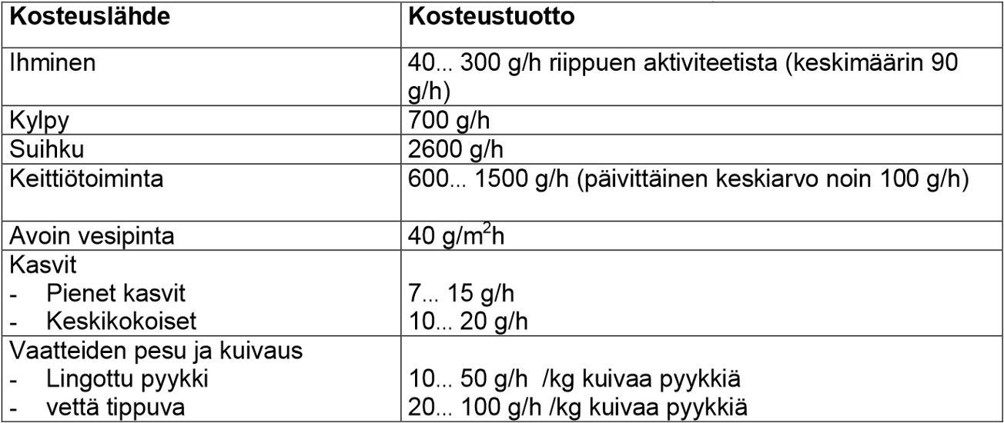
Ulko- ja sisäilman kosteus
5/6
Taulukko: Asuinrakennuksen sisätilan kosteudentuottoarvoja

Slide 42
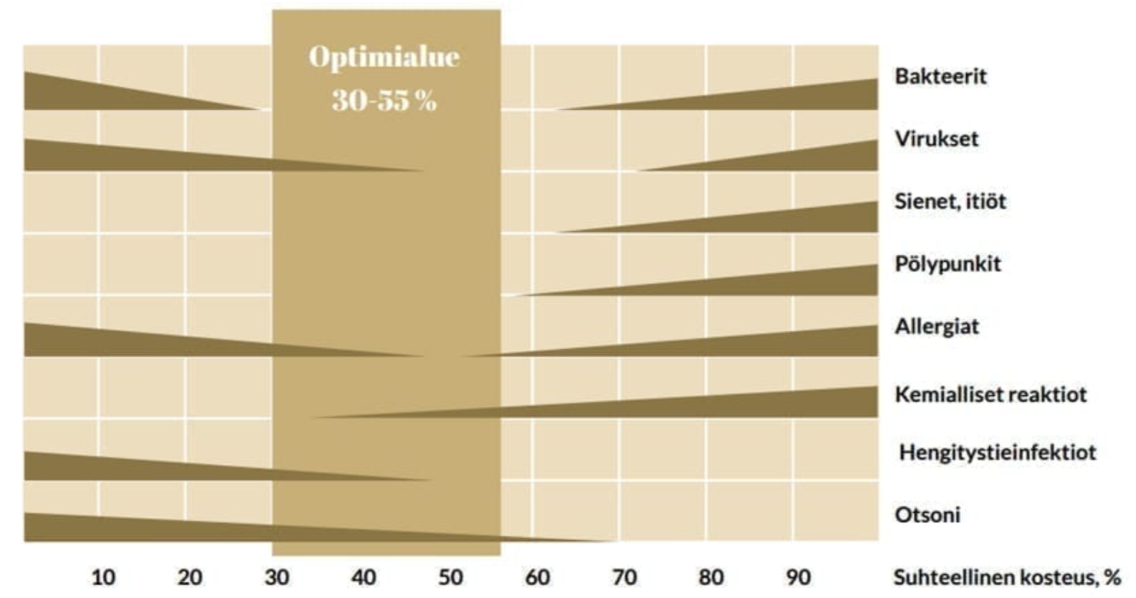
Ulko- ja sisäilman kosteus
6/6
Kuva: Kosteuden vaikutus sisäilman laatuun

Slide 43
Vesihöyryn diffuusio
1/1
Epätasaisesti jakautuneessa kaasuseoksessa kaasumolekyylit pyrkivät liikkumaan siten, että syntyy tasaisesti jakautunut kaasuseos.
Tätä ilmiötä sanotaan diffuusioksi.
Jos siis vesihöyryn osapaine on erilainen suljetun tilan eri osilla, kun ilma on paikallaan seisovaa, vesihöyry diffundoituu siten, että osapaineet tasaantuvat.
Jos tila on jaettu kahteen osaan huokoisella seinällä, vesihöyry diffundoituu seinämän läpi siihen suuntaan, jossa vesihöyryn osapaine on pienin.

Slide 44
Vesihöyryn diffuusio
2/15
Diffuusiossa siis kosteus siirtyy suuremmasta vesihöyryn osapaineesta pienemmän vesihöyryn osapaineen suuntaan pyrkien tasoittumaan.
Suomen ilmastossa olosuhteet ovat normaalisti huonetilassa sellaiset, että talvella diffuusio tapahtuu sisätiloista ulkovaipan läpi ulkoilmaan päin.
Kesällä diffuusiovirran suunta voi vaihdella ulko- ja sisäilman olosuhteiden vaihdellessa.
Ainekerroksen tai rakenteen läpi diffundoituvan vesihöyryn määrä on riippuvainen aineen huokoisuudesta (tiiveydestä), huokosten rakenteesta, aineen vesipitoisuudesta ja lämpötilasta.

Slide 45
Vesihöyryn diffuusio
3/15
Rakenteiden kosteusteknisestä toiminnasta saadaan käytännössä melko hyvä kuva ns. diffuusiolaskelmin.
Tietokonelaskennassa voidaan ottaa huomioon myös monien eri tekijöiden yhtä aikainen vaikutus.
Diffuusiolaskelmat voidaan yksinkertaisimmillaan tehdä käsinlaskentana, joten ne soveltuvat käytännön rakenteilla kosteuskäyttäytymisen arviointiin.
Laskelmin on arvioitavissa ensinnäkin tiivistyykö kosteutta ja toisaalta kuinka suuri on tiettynä ajanjaksona eli kostumiskautena tiivistyvä kosteuden määrä.

Slide 46
Vesihöyryn diffuusio
4/15
Vastaavasti arvioidaan kuivumiskautena poistuvan kosteuden määrä.
Diffuusiolaskelmissa mitoitusilmastona käytetään usein lämpötilan ja kosteusmäärän keskiarvoja.
Varmalla puolella olevat tulokset saadaan, kun lasketaan kolmen päivän pahin tapaus eli esimerkiksi Etelä-Suomessa niin, että ulkolämpötila- ja kosteus on -20 °C / RH 90 % ja vastaavasti sisällä +21 °C / RH 50 %.
Laskelmissa oletetaan olosuhteet pysyvän vakiona koko ajan (jatkuvuustila, stationääritila), vaikka todellisuudessa esimerkiksi ulkona lämpötila ja kosteus voi vaihdella esimerkiksi tunneittain.

Slide 47
Vesihöyryn diffuusio
5/15
Aineen vesihöyrynläpäisevyys eli diffuusiokerroin δ_{p} ilmoittaa sen vesihöyrymäärän, joka jatkuvuustilassa läpäisee aikayksikössä pintayksikön suuruisen ja pituusyksikön paksuisen homogeenisen ainekerroksen, kun vesihöyryn osapaine-ero ainekerroksien eri puolilla on paineyksikön suuruinen [Pa] tai vesihöyrypitoisuuksien ero on yksikön [kg/m³] suuruinen. Esimerkiksi betonin δ_{p} = 2…10 x 10⁻¹² [kg/msPa].

Slide 48
Vesihöyryn diffuusio
6/15
Aineen vesihöyrynläpäisykerroin eli vesihöyrynläpäisy W_{p} ilmoittaa vesihöyrymäärän, joka jatkuvuustilassa läpäisee aikayksikössä pintayksikön suuruisen tarvikkeen, kun tarvikkeen eri puolilla vesihöyryn osapaineiden ero tai vesihöyrypitoisuuksien ero on yksikön suuruinen.
Eräissä lähteissä esitetään ohuiden ainekerrosten diffuusiokertoimia tällä tavoin, jolloin aineen vahvuutta ei enää erikseen huomioida. Esimerkiksi 13 mm kipsilevyn W_{p} = 2…10 x 10⁻⁹ [kg/m²sPa].

Slide 49
Vesihöyryn diffuusio
7/15
Aineen vesihöyrynvastus eli diffuusiovastus Z_{p} ilmoittaa tasapaksun ainekerroksen tai tällaisista muodostuvan tasapaksun kerroksellisen rakenteen pinnoilla eri puolella vallitsevien vesihöyrypitoisuuksien tai vesihöyryn osapaineiden eron ja ainekerroksen tai rakenteen läpi jatkuvuustilassa pinta-alayksikköä kohti diffundoituvan vesihöyryvirran suhteen. Käytännössä vesihöyrynvastus on vesihöyrynläpäisykertoimen käänteisarvo.

Slide 50
Vesihöyryn diffuusio
8/15
Ainekerroksen vesihöyryvastus:
, jonka yksikkö on [x10⁹ m²sPa/kg]
jossa
d = ainekerroksen paksuus [m]
δ_{p} = vesihöyrynläpäisevyys eli diffuusiokerroin [kg/msPa]

Slide 51
Vesihöyryn diffuusio
9/15
Edellä mainitut yleisempien rakennusaineiden vesihöyrynläpäisykertoimet ja vastukset on taulukoitu eri lähteissä mm. RIL 107, SFS-EN ISO 12524, jne.
Pahvien, muovikalvojen, maalikerrosten ym. ohuiden tarvikkeiden tai aineiden vesihöyryvastukset on syytä selvittää joko sertifikaatista, CE-merkinnästä tai ETA -lausunnosta.

Slide 52
Vesihöyryn diffuusio
10/15
Lisäksi, kun huomioidaan SFS-EN iso 12524 standardissa oleva vesihöyrynvastuskerroin μ ja vesihöyryn diffuusioekvivalentin ilma-kerroksen paksuus sd, niin saadaan edellä mainittujen (diffuusio-vastus, vesihöyrynläpäisykerroin, diffuusiokerroin ja vesihöyryn-vastuskerroin) riippuvuus on seuraavanlainen:

Slide 53
Vesihöyryn diffuusio
11/15
Rakenteen kokonaisvesihöyrynvastus eli kokonaisdiffuusiovastus lasketaan seuraavalla kaavalla:
, jonka yksikkö on [x10⁹ m²sPa/kg]
jossa
d_{n} = ainekerroksen paksuus [m]
δ_{pn} = vesihöyrynläpäisevyys eli diffuusiokerroin [kg/msPa]
Vesihöyryn diffuusiossa pintavastukset ovat merkityksettömän pienet, joten niitä ei tarvitse ottaa huomioon.

Slide 54
Vesihöyryn diffuusio
12/15
Vesihöyryn osapaine p rakenteen sisällä määritetään kaavalla:
, jonka yksikkö on [Pa]
jossa
p_{s} = vesihöyryn osapaine sisällä [Pa]
p_{u} = vesihöyryn osapaine ulkona [Pa]
Z_{x} = rakenteen sen osan vesihöyrynvastus, joka sijaitsee sisäpinnan ja kyseisen
pisteen x välillä [m²sPa/kg]
Z_{p} = rakenteen kokonaisvesihöyrynvastus [m²sPa/kg]

Slide 55
Vesihöyryn diffuusio
13/15
Sama asia voidaan laskea vesihöyrypitoisuuden kautta eli vesihöyrypitoisuus ν rakenteen sisällä määritetään kaavalla:
, jonka yksikkö on [g/m³]
jossa
ν_{s} = vesihöyrypitoisuus sisällä [g/m³]
ν_{u} = vesihöyrypitoisuus ulkona [g/m³]
Z_{x} = rakenteen sen osan vesihöyrynvastus, joka sijaitsee sisäpinnan ja kyseisen
pisteen x välillä [m²sPa/kg]
Z_{p} = rakenteen kokonaisvesihöyrynvastus [m²sPa/kg]

Slide 56
Vesihöyryn diffuusio
14/15
Osapaineen muutoksen homogeenisessa ainekerroksessa oletetaan tapahtuvan suoraviivaisesti.
Kosteutta tiivistyy rakenteeseen, jos jossakin kohdassa laskettu vesihöyryn osapaine on kyllästyspainetta suurempi.
Tässä tapauksessa vesihöyrystä tiivistyy kyllästysvesihöyrymäärän ylittävä osa, mutta osa tästä höyrystyy uudelleen ja menee takaisin rakenteen läpi.

Slide 57
Vesihöyryn diffuusio
15/15
Kosteus kyseisessä kohdassa alkaa kasvaa.
Kondenssin syntyminen riippuu sekä vesihöyryn osapaine- että lämpötilaolosuhteista.
Rakenne ei saa olla sellainen, että sen kosteuspitoisuus kasvaa.
Tarkemman laskelman saa esim. WuFi-ohjelmalla, jolla voidaan tarkastella pitkiä (jo vuosia) aikajaksoja. Ohjelma ottaa huomioon muuttuvat olosuhteet (lämpö, kosteus, aurinko, tuuli, sade, jne.)

